Slide 1
Information zur
Wunschentgegennahme
Burtenbach IV
Burtenbach, den 31.01.2018
christian.pasdera@bbv-ls.de

Slide 2
Geschäftsbereiche
BBV LandSiedlung
- Investitionsbetreuung
  - Baubetreuung bei einzelbetrieblicher Investitionsförderung (AFP)
  - Entwurfsplanung sämtlicher landwirtschaftlicher Gebäude
- Flur- und Regionalentwicklung
  - Landtauschverfahren, Flurbereinigungsverfahren
- Ländliche Immobilien
  - Vermittlung von Land- und Forstwirtschaftlichen Grundstücken, Hofstellen
  - Erstellung von Gutachten
- Betriebs- und Energieberatung
  - Beratung sämtlicher Betriebszweige, insbesondere Erneuerbare Energien, auf Honorarbasis
- Agrar- und Umweltplanung
  - Ökopunkteagentur
  - Planung von Ausgleichsflächen
christian.pasdera@bbv-ls.de

Slide 3
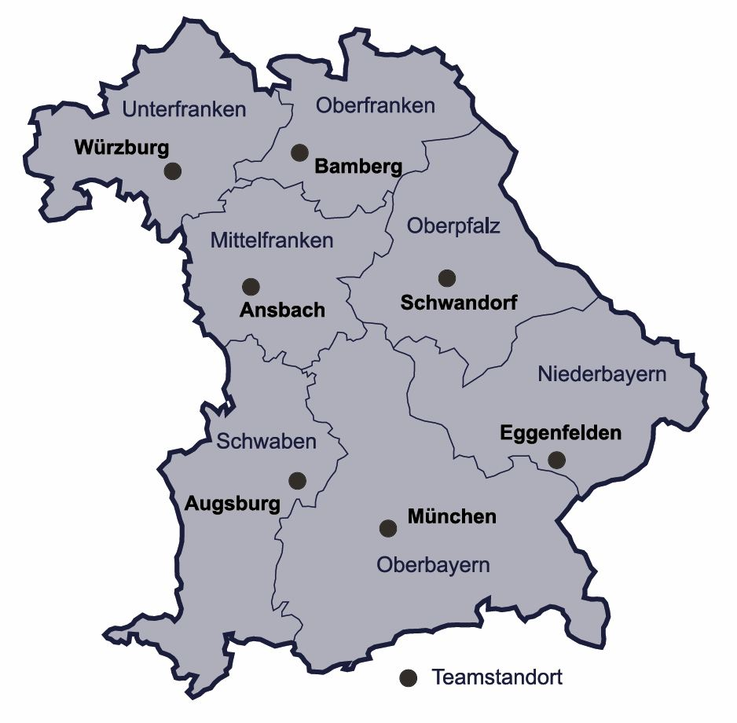
BBV LandSiedlung GmbH
christian.pasdera@bbv-ls.de

Slide 4
Inhalt der Informationen
zum Wunschtermin
Gesetzliche Grundlage
Abfindungsgrundsätze und Fachbegriffe
Unterlagen zum Wunschtermin
Ablauf der Wunschentgegennahme
Vorbereitung zum Wunschtermin
Hinweise und Bitten
christian.pasdera@bbv-ls.de

Slide 5
Wunschtermin –
Was ist das?
christian.pasdera@bbv-ls.de

Slide 6
Wunschtermin –
Was ist das?
§ 57 des
Flurbereinigungsgesetzes (FlurbG)
Vor der Aufstellung des
Flurbereinigungsplanes sind die Teilnehmer über ihre Wünsche für die Abfindung zu hören.

Slide 7
Abfindungsgrundsätze
§ 87 FlurbG – Abfindung mit Land
Nutzungsart, Beschaffenheit, Bodengüte und Entfernung sollen den alten Grundstücken entsprechen
Möglichst große Grundstücke
Erschließung durch Zuwegung muss gesichert sein
Änderung der Struktur eines Betriebes nur mit dessen Zustimmung

Slide 8
Abfindungsgrundsätze
Haus- und Hofgrundstücke sind laut Gesetz besonders geschützt
Betriebswirtschaftliche Verhältnisse aller Teilnehmer sind gegeneinander abzuwägen
ein Teilnehmer kann mit seiner Zustimmung statt in Land auch in Geld (ganz oder teilweise) abgefunden werden

Slide 9
Erläuterung von
Fachbegriffen
Gewanne
Flurstücksnummer
Wertzahl
Wertverhältniszahl
Einlagewert
Forderung = Einlage
Flächenmehrung/Flächenminderung
Flurbereinigungsplan

Slide 10
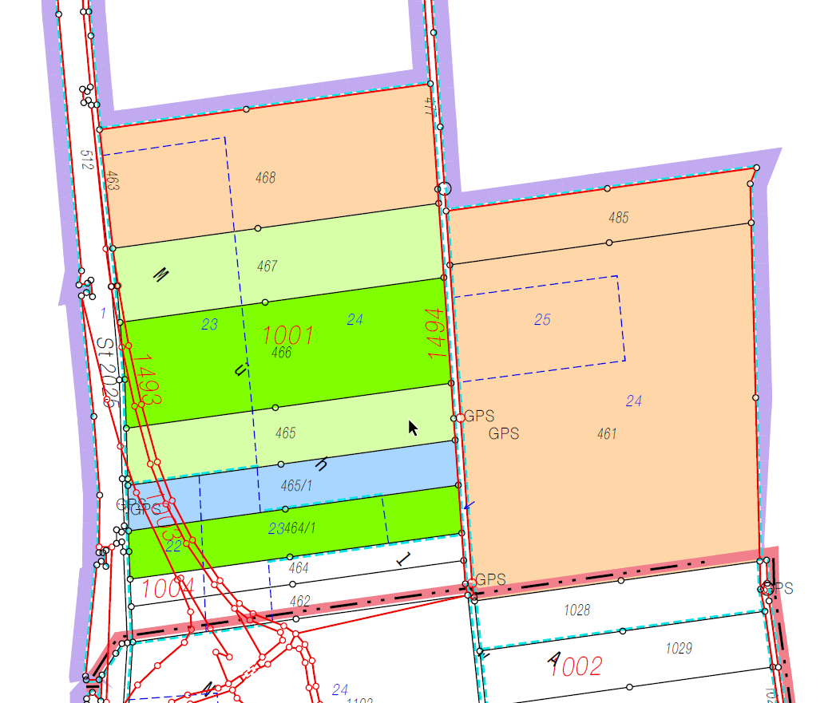
Besitzstandskarte Einlage
(Ausschnitt)

Slide 11
Einlagewert:
Der Einlagewert eines Besitzstandes ist die Summe der Wertverhältniszahlen (WVZ) aller Grundstücke.

Slide 12
Flächenmehrung und
Flächenminderung
Wenn in der Bodenordnung Flurstücke mit unterschiedlicher Bewertung ausgetauscht werden, ergeben sich Flächenmehrungen und Flächenminderungen
1 ha mit WZ 22 ergibt 10.000 m² x 22 = 22.000 WVZ
10
auf WZ 20 getauscht 22.000 WVZ : 20 = 1100 x 10 =
11.000 m² ergibt eine Flächenmehrung von 1.000 m²
auf WZ 24 getauscht 22.000 WVZ : 24 = 916,66 x 10 =
9.166 m² ergibt eine Flächenminderung von 834 m²

Slide 13
Ablauf der Wunsch-
entgegennahme
Zeitpunkt ist der 01.02.2018 - 15.02.2018
Schriftliche Einladung für jeden Grundstückseigentümer
Verhandlungsraum ist das Martin-Luther-Haus in Burtenbach
Anwesenheit von 1-2 Vorstandsmitgliedern
Besitzüberprüfung
Verhandlung über den Grundbesitz
Pachtverhältnisse
Niederschrift über Verhandlungsgespräch

Slide 14
Vorbereitung zum
Wunschtermin
anhand Ihrer zugesendeten Unterlagen eingehend mit den Abfindungsvorstellungen befassen
diese mit Familienangehörigen und Pächtern besprechen
Beratung vom Landwirtschaftsamt und vom BBV Geschäftsstelle Günzburg
3 Alternativen überlegen, Notizen machen und mitbringen
Berater kann zum Wunschtermin mitgenommen werden

Slide 15
Vorbereitung zum
Wunschtermin
Abfindung in Geld statt Land (§ 52 FlurbG)
Minder- / Mehrausweisung
Vollmacht – wichtig (Verfahrensvereinfachung)

Slide 16
Unterlagen zur Ladung
Auszug aus dem Flurbereinigungsplan
Vollmacht
Bestandsblatt (Einlage) mit DG-Flächen (wenn DG-Flächen vorhanden sind)

Slide 17
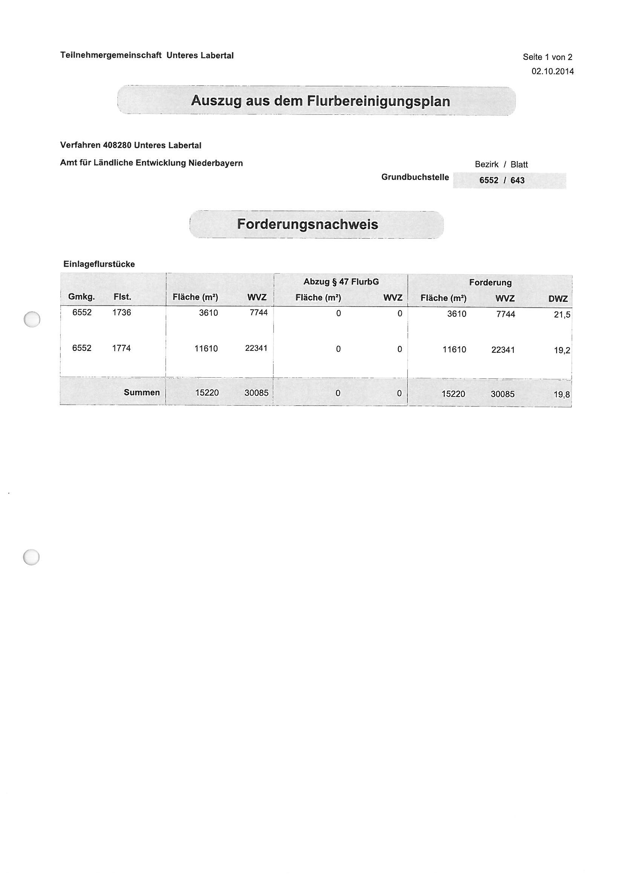
Auszug aus dem
Flurbereinigungsplan

Slide 18
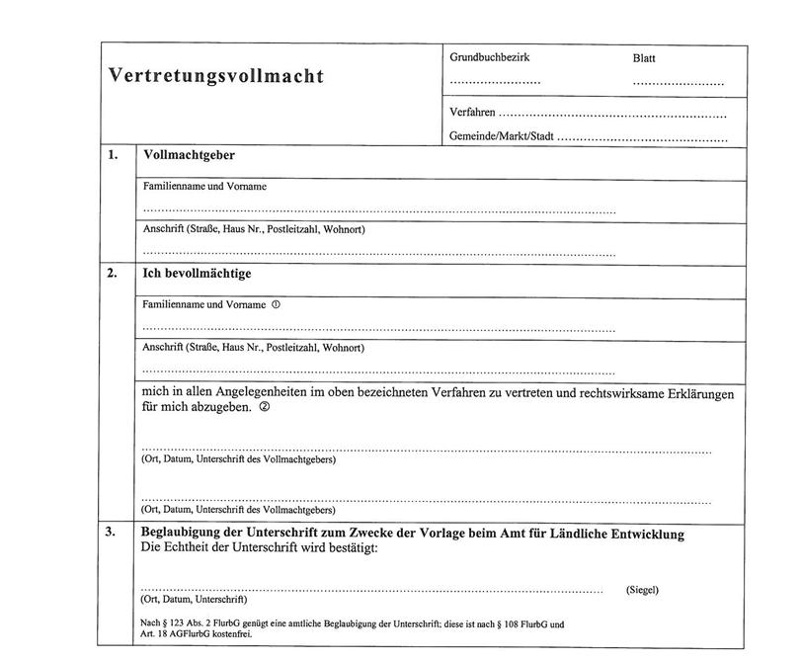
Vertretungsvollmacht
wird von
BBV LS ausgefüllt

Slide 19
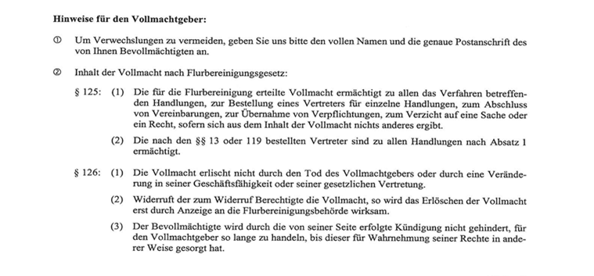

Slide 20
DG-Status
(Dauergrünland)
DG- Dauergrünland muss im Verfahren gleich bleiben
Jeder Besitzstand soll sich überlegen, ob die DG-Flächen (Einlage) verlegt werden sollen/können
Verlegung des DG – Status ist in Ausnahmefälle möglich

Slide 21
„Ungeregelte
Besitzverhältnisse“
Gibt es Notariatsurkunden oder Vereinbarungen
(z. B. Verkauf von Grundstücken an andere Teilnehmer),
die im Neuordnungsverfahren Burtenbach IV
zu berücksichtigen sind ?

Slide 22
Gemeinschaftsrechte
Falls Sie Miteigentümer an einem Gemeinschafts-recht (z.B. Erbengemeinschaft) sind, welche Flurstücke sind davon betroffen?
Soll das Gemeinschaftsrecht aufgeteilt werden (Zustimmung aller Eigentümer erforderlich)?
Ernennung eines Bevollmächtigten sinnvoll!

Slide 23
Hinweise und Bitten
Es wird alles besprochen, aber nichts versprochen.
Es müssen erst alle Teilnehmer gehört werden.
Die zeitliche Reihenfolge der Ladungen hat keinen Einfluss auf die Landabfindung.
Eine sachliche Atmosphäre erleichtert die Verhandlung.
Beim Wunschtermin werden keine Zusicherungen über die Abfindung gegeben.
Eine großzügige Einstellung zur Neuverteilung bringt Vorteile.
Beide Ehepartner, Hofnachfolger etc. sollen zum Wunschtermin kommen.

Slide 24
Vielen Dank
für Ihre Aufmerksamkeit !
Auf einen weiteren guten und erfolgreichen
Verlauf der Flurneuordnung
Burtenbach IV
Christian Pasdera
Pröllstraße 20
86157 Augsburg
Tel: 0821 / 502 228 555

